Slide 1


Istituto Comprensivo «Carducci-Gramsci»
Plesso «Emanuela Loi»
Classe 4ª H
Filastrocche e poesie sulla...
Pasqua 2020

Slide 2
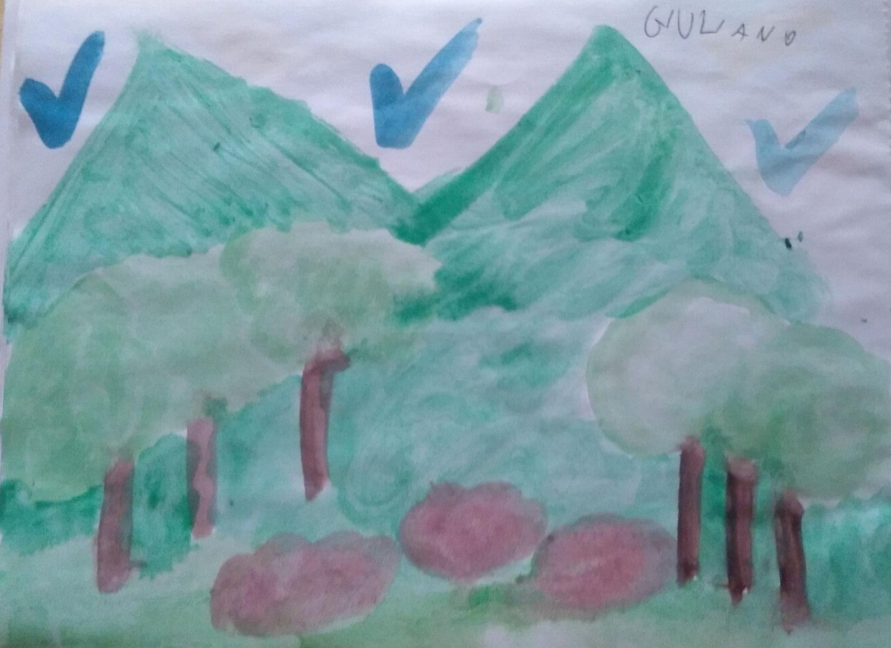
Giuliano Blando
La filastrocca di Pasqua
La Pasqua di quest’anno
è arrivata di contrabbando
per colpa di un virus sconosciuto
che ci fa stare al chiuso.
Ma noi più forti saremo
e alla fine vincenti ne usciremo.
Intanto stiamo in casa,
sul balcon prendiamo il Sole
e giochiamo con l’aquilone.

Slide 3
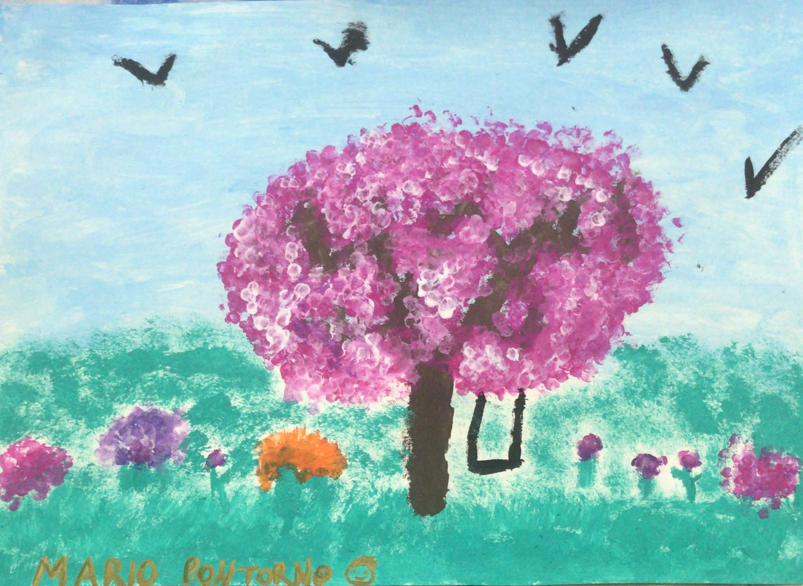
Mario Pontorno
È Pasqua!
È Pasqua
tutti voglion fare festa,
ma quest’anno con la quarantena
stiamo a casa da mattina a sera.
Le colombe son pronte…
calde calde e decorate
con la mamma qui di fronte
passiamo le nostre giornate.
Come cuochi e pasticceri
con tanti pensieri e desideri
ci impegniam a più non posso
a superare questi giorni
come dei veri guerrieri.

Slide 4
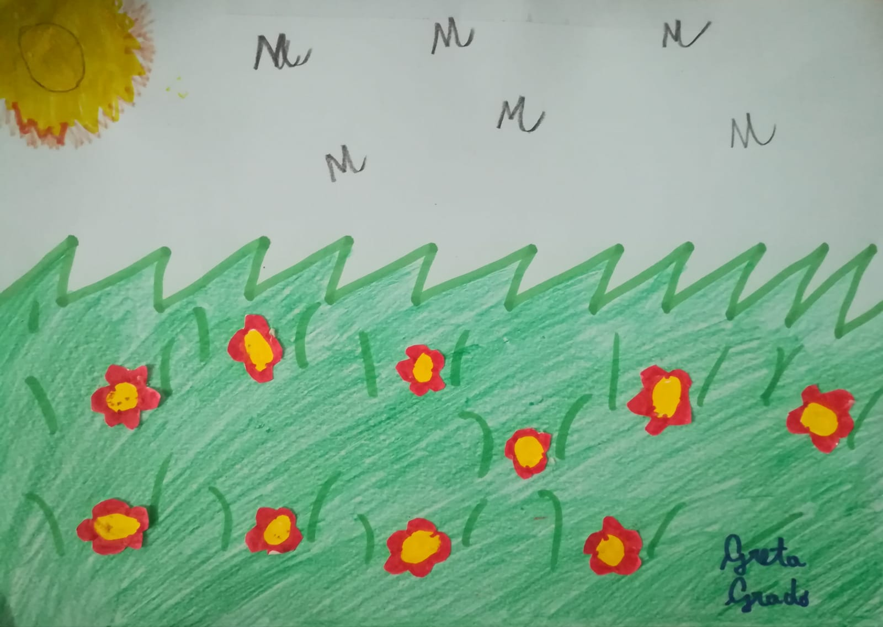
Greta Grado
Pasqua silenziosa
Arriva la Pasqua.
Quest’anno è silenziosa
perché tutti noi proviamo qualcosa.
C’è gioia e tristezza tra noi
dentro casa dobbiamo stare,
ma questo non ci impedirà di sognare.
Sogno di uscire e di abbracciare i miei amici,
i nonni e ricominciare.
La Pasqua porta pace e serenità
e spero davvero che il Sole splenderà.
Tutto andrà bene, io lo so
E con l’uovo di cioccolato io sorriderò.
Adesso siam fermi
ognuno nel suo balcone
a disegnare, cantare e sperare
in un mondo migliore.
È Pasqua nell’aria
e va bene così
anche noi presto usciremo da qui.

Slide 5
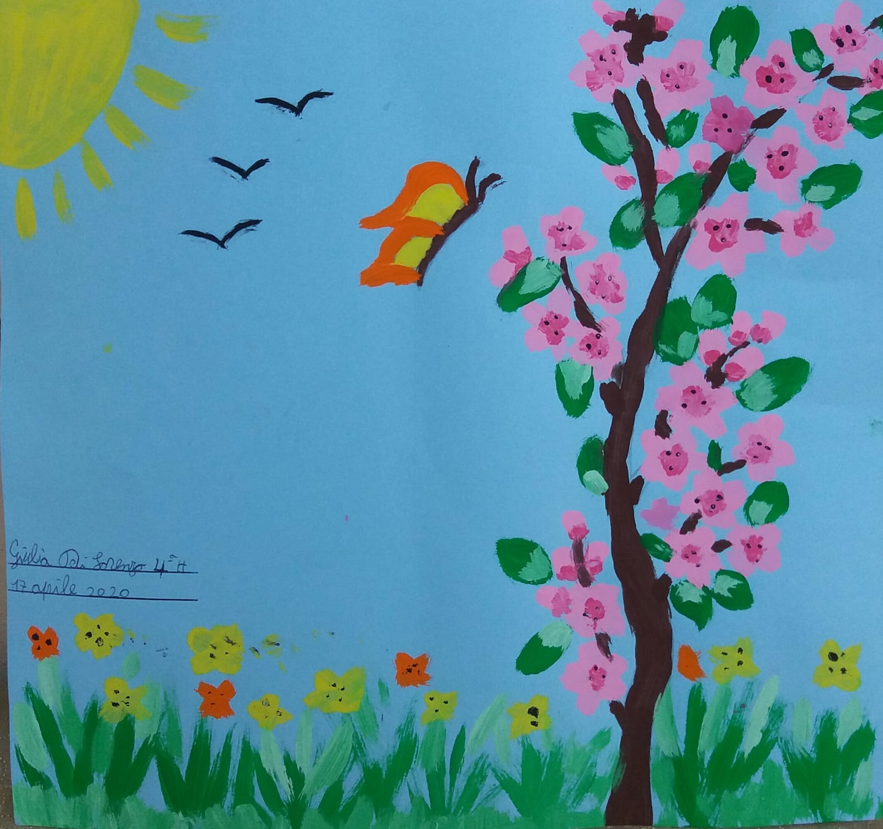
Giulia Di Lorenzo
Virus monellino
Pasqua Pasqualino,
insieme al virus monellino,
con uova da scartare
e sorprese da montare.
Una Pasqua che rimarrà nei ricordi
di questi mesi un po’ balordi,
passerà questa emergenza,
bisogna aver solo pazienza.

Slide 6
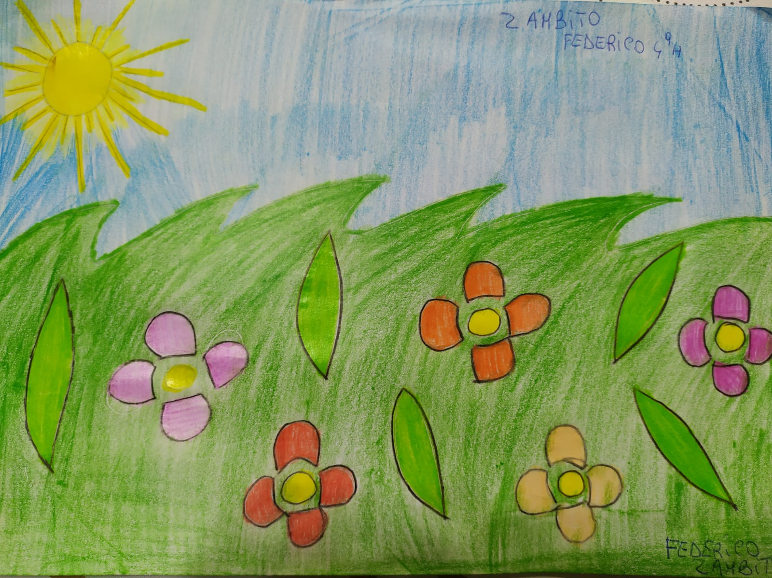
Federico Zambito
Pasqua
Magico momento
di bene, pace e amore,
emozioni e allegria
di cibo e compagnia
insieme a Gesù
che sta assieme con noi.
Porta la pace nel mondo
più che puoi!

Slide 7
Giovanna Maggiore
Questo virus fa tanta paura:
crea negli uomini una chiusura.
C’è chi fa razzie nei supermercati,
chi vende mascherine a prezzi gonfiati.
Perfino chi ha un piccolo raffreddore
viene allontanato con orrore.
Occorre eliminare la tensione
e lavare le mani con attenzione.
Cancelliamo questa tristezza.
Regni nei cuori la certezza,
che con la giusta informazione
e una corretta prevenzione,
saremo tutti al sicuro
e più fiduciosi nel futuro.
Il Coronavirus
C’è un virus originale
che come gli altri fa star male.
Nasce in oriente
semina panico tra la gente.
Il suo nome è Coronavirus
può colpire ogni persona.
In tutte le nazioni c’è confusione!
Al primo sintomo c’è il tampone.
Tante parole! La testa è piena.
Chi è contagiato va in quarantena!
Tutti alla ricerca del paziente zero,
ma è una caccia avvolta dal mistero.

Slide 8
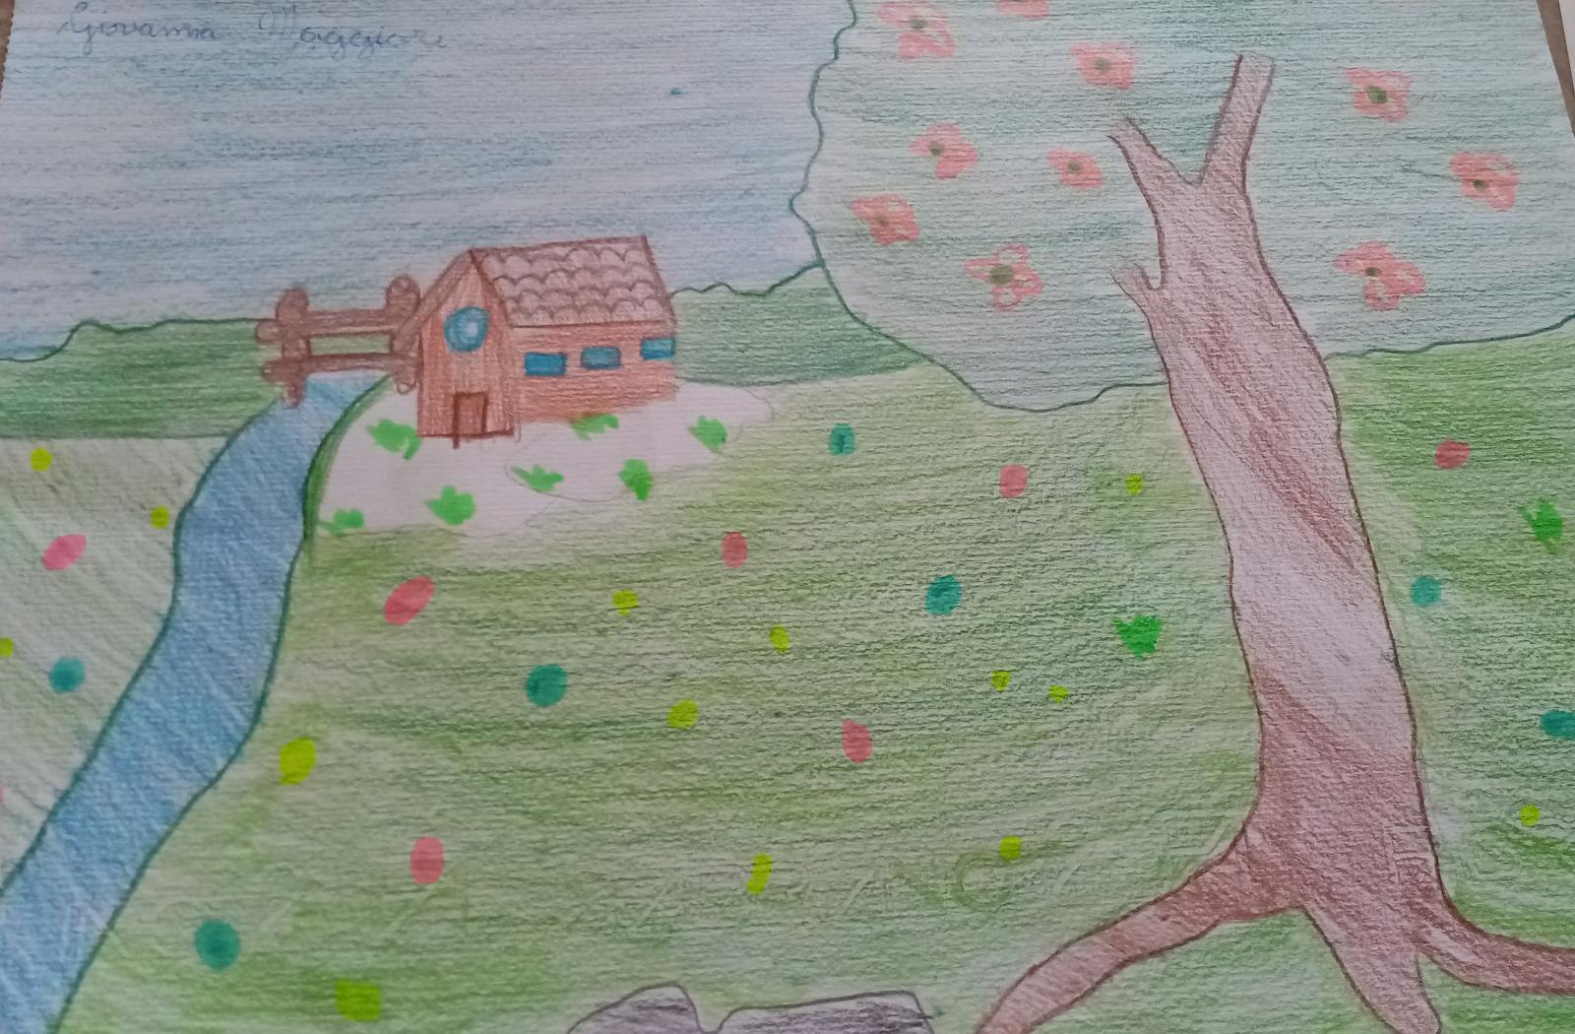
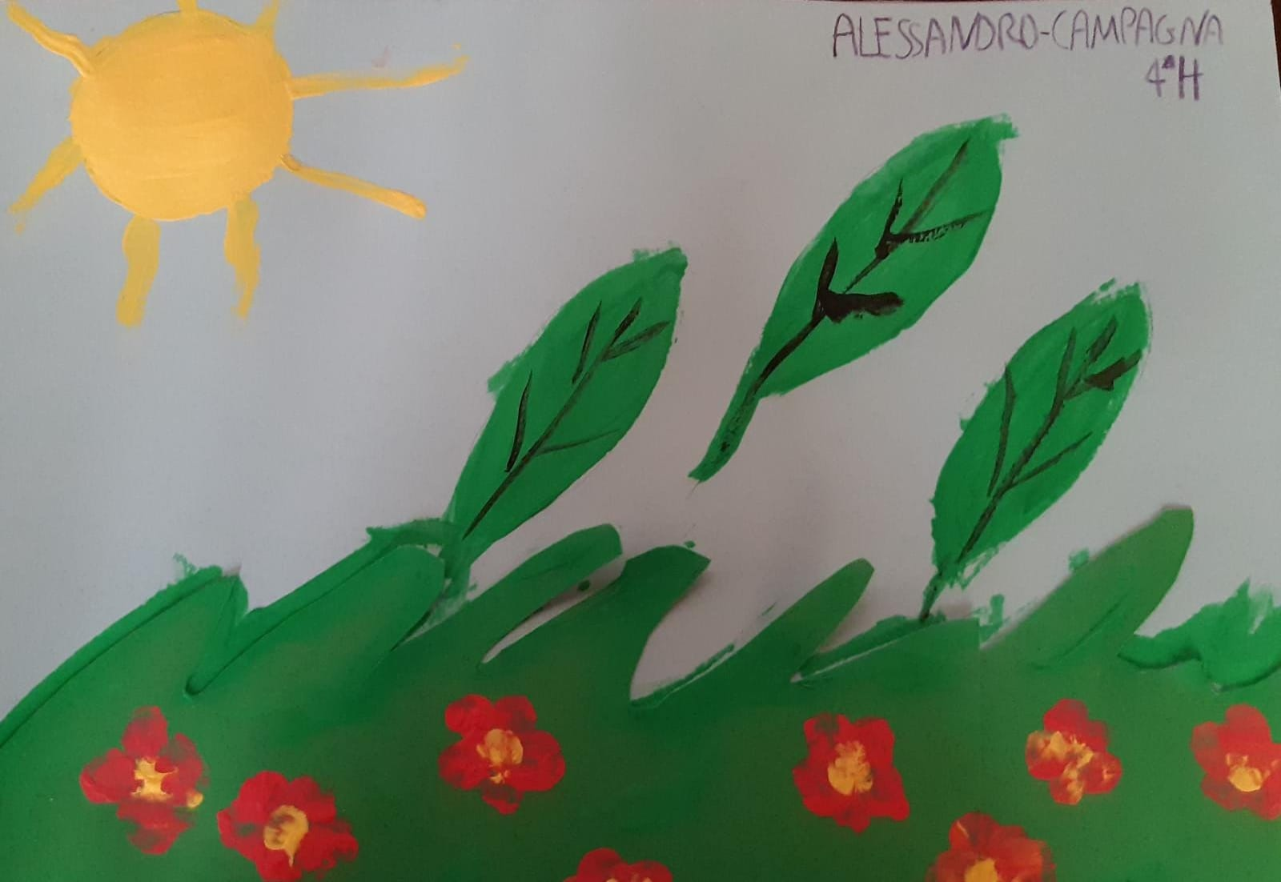
Giovanna Maggiore Alessandro Campagna

Slide 9
Alessandro Campagna
Una Pasqua di speranza
Cos’è che c’è nell’aria?
Non di certo le colombe
ma un virus che incombe.
Giorni tristi in questa Pasqua,
niente baci né abbracci,
tutti a casa dobbiam stare
se al più presto vogliam amare.
Questo giorno è del Signore
che è il re del nostro cuore.
Cancelliamo questa tristezza.
Regni nei cuori la certezza
che al più presto tutto finirà
e il mondo sorriderà.
La colomba della Pace
Vola colomba, vola lontano,
porta la pace a chi è triste e tace.
Dona qualcosa di molto speciale,
porta nei cuori mille colori.
Viva la Pasqua,
è risorto il Signore!

Slide 10
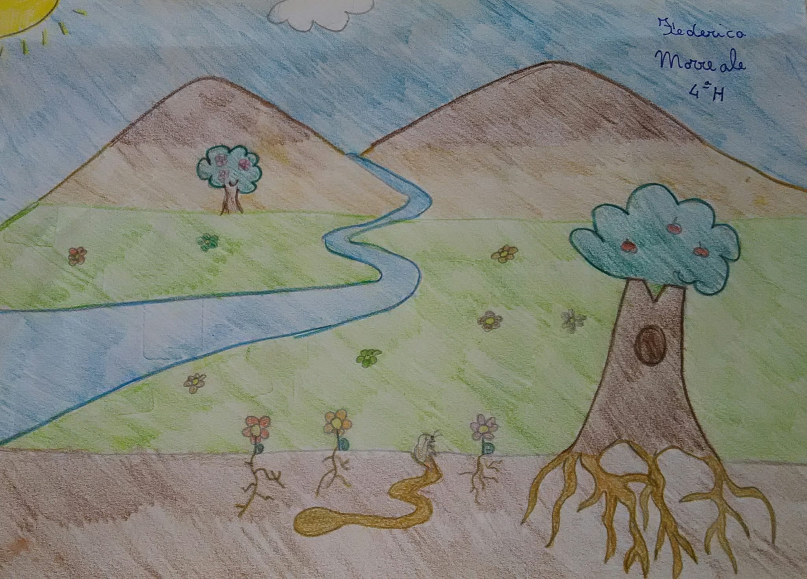
Federica Morreale
Pasqua 2020
Apro la finestra
sento campane a festa.
È festa stamattina,
caro babbo e mammina.
Gesù è risorto, il nostro redentore,
portando a tutti la pace nel cuore.
Però è una Pasqua un po’ speciale
perché in casa dobbiamo stare.
Gli auguri a parenti e amici dobbiamo fare
ma solo in maniera virtuale.
Che tristezza
stare senza una carezza!
Ma col bene che ho nel cuore,
auguro a voi, con vero amore,
una Pasqua di pace e speranza
senza più nessuno distanza.

Slide 11
Nicolò Moncada
Marysol Campagna
La Pasqua al tempo del Coronavirus
Questa è una Pasqua davvero speciale!
Si aggira un virus che può far male
siamo tutti in quarantena,
ma non dobbiam essere in pena!
Passerà questa emergenza
dobbiamo solo avere pazienza.
C’è la scienza che ci aiuta
abilmente sostenuta
da dottori diligenti
ed infermieri sempre attenti.
Una Pasqua che rimarrà nei ricordi
di questi tempi un po’ balordi.
Ci auguriamo che dentro l’uovo
come sorpresa ci sia un rinnovo…
un modo di pensare un po’ diverso
che dilaghi in tutto l’universo.

Slide 12
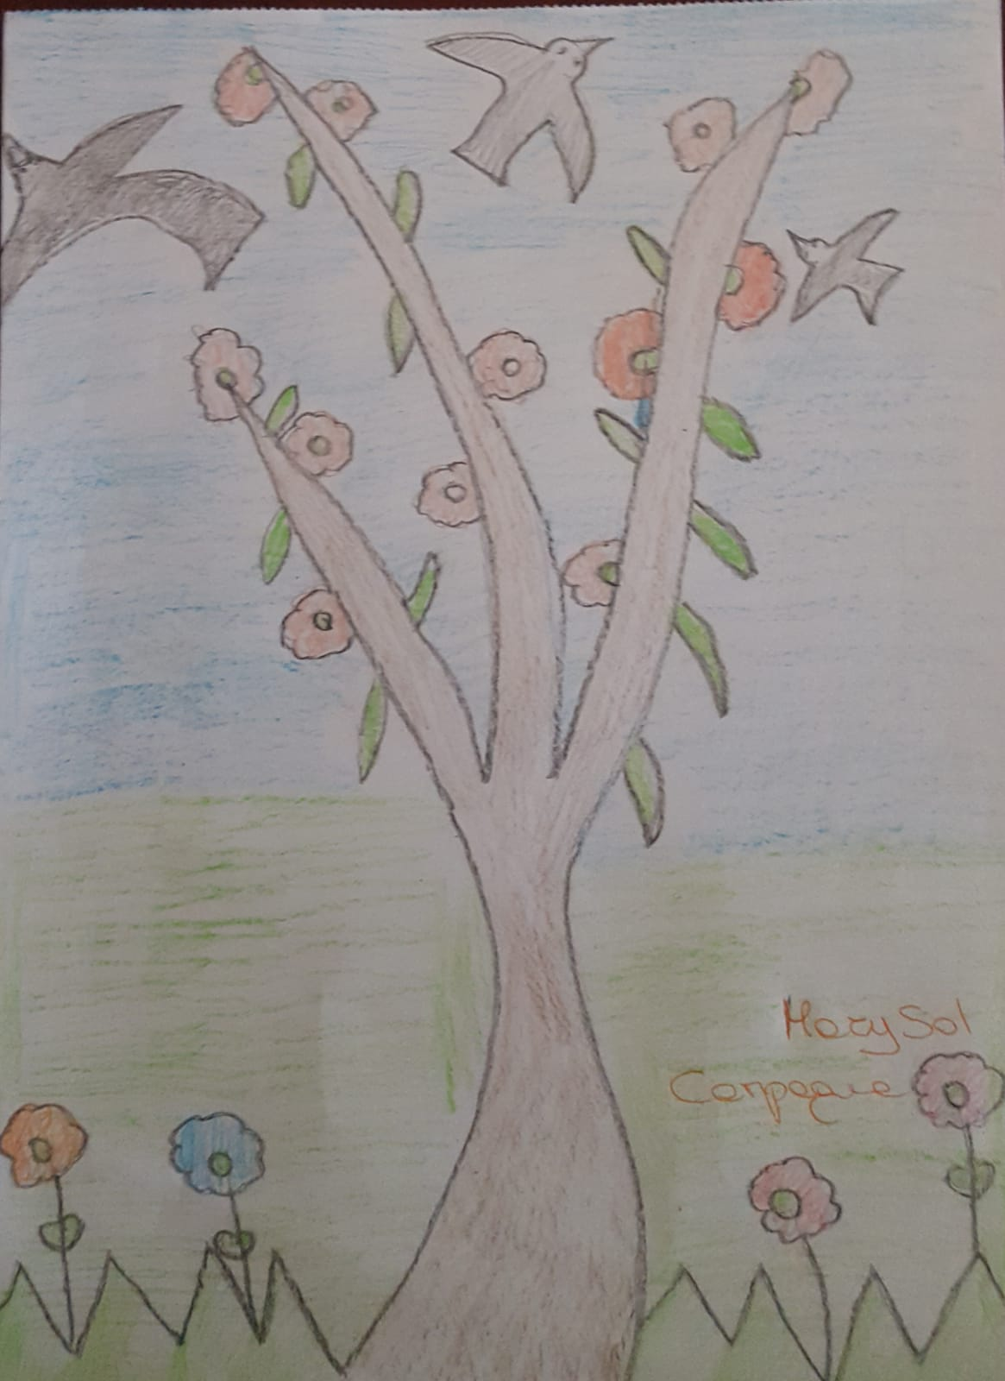
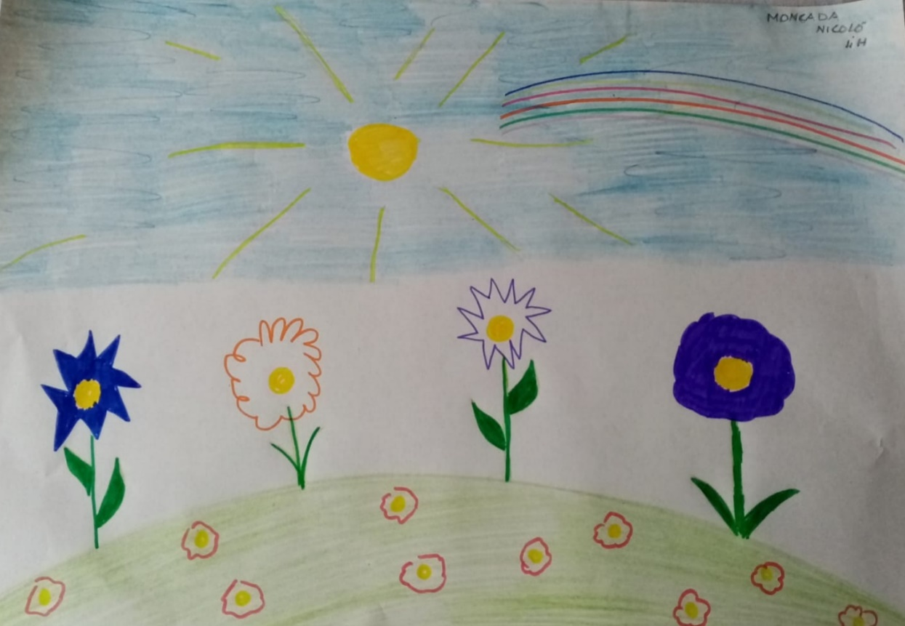
Nicolò Moncada Marysol Campagna

Slide 13
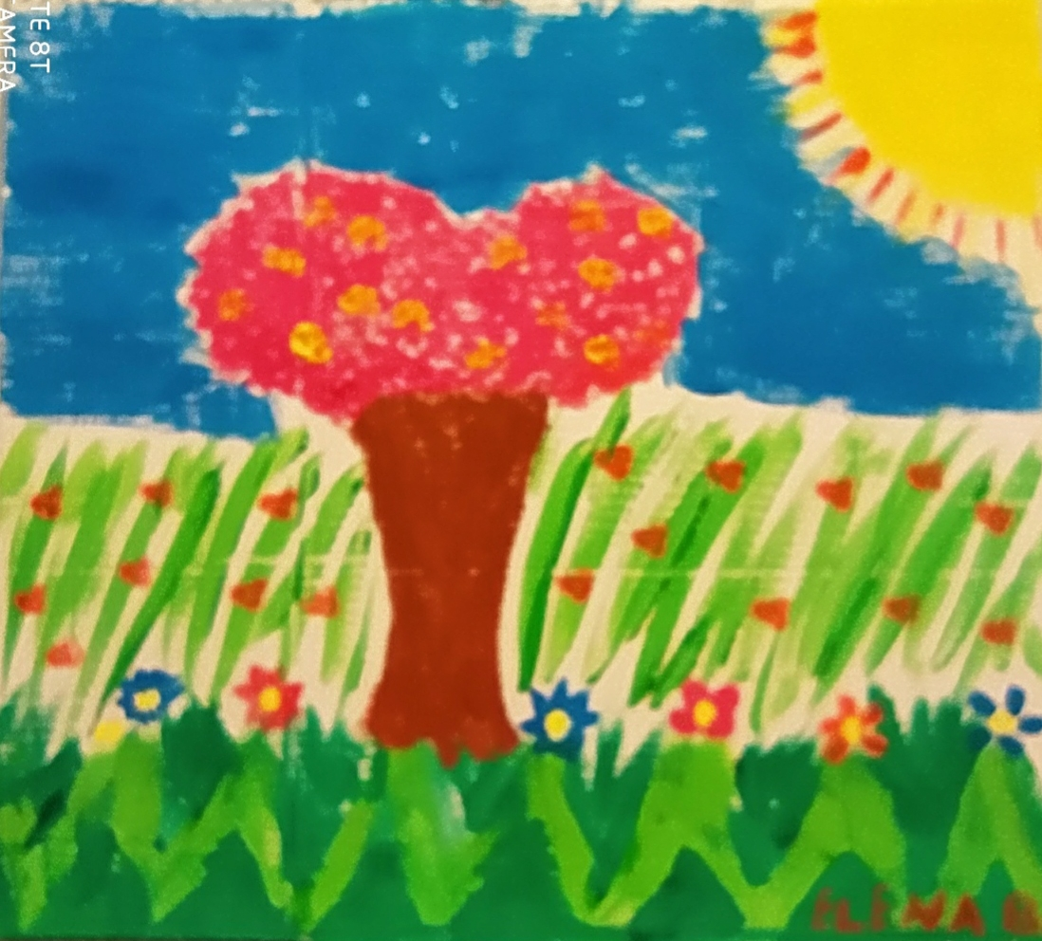
Elena Bartolone
La Pasqua che vorrei
Purtroppo c’è un virus molto cattivo
vuole farci del male senza motivo,
è strano non poter uscire
ma tutto questo serve a farlo sparire.
Vorrei sorrisi e cieli di speranza
con ponti di gioia per amarti anche a distanza.
Vorrei abbracci e strette di mani
con le carezze di ogni essere umano.
La Pasqua sa di primavera
ed è a Lui che rivolgiamo una preghiera
con tanta gioia e prosperità
a chi ha fede e crederà!

Slide 14
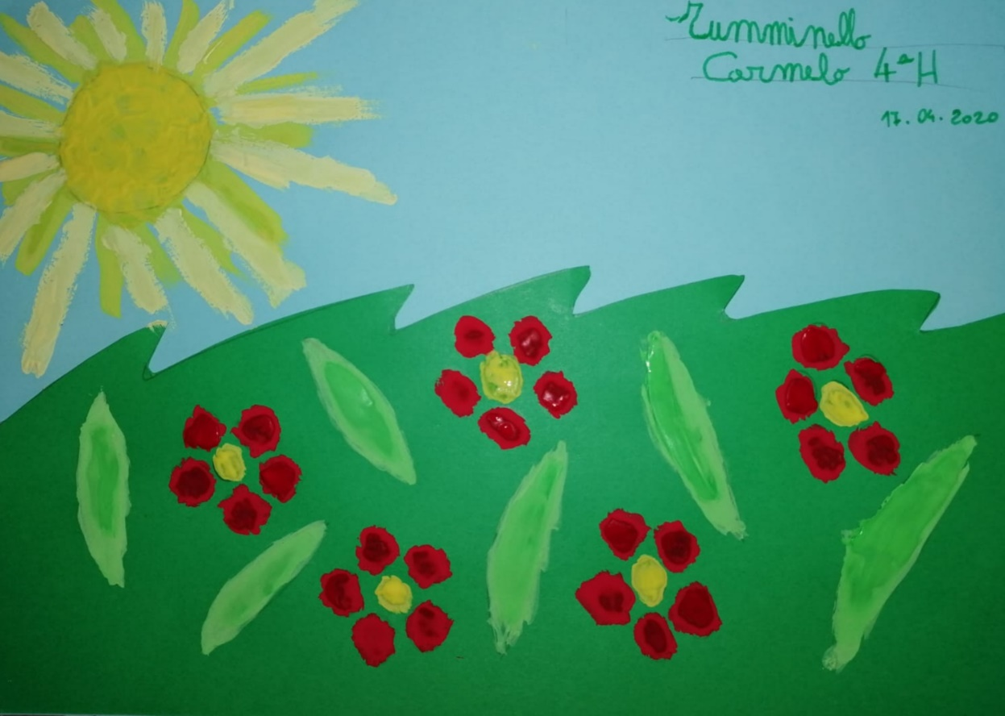
Carmelo Tumminello
La Pasqua e il virus 2020!
Durante questi giorni,
stiamo a casa
con papà e mamma,
mentre fuori c’è
un virus “terrificante”.
Noi tutti, insieme
ai medici nostri salvatori,
combatteremo il virus
e lo sconfiggeremo!!!
La Pasqua 2020 ci aiuterà
con la forza dell’amore
e della serenità!!!

Slide 15
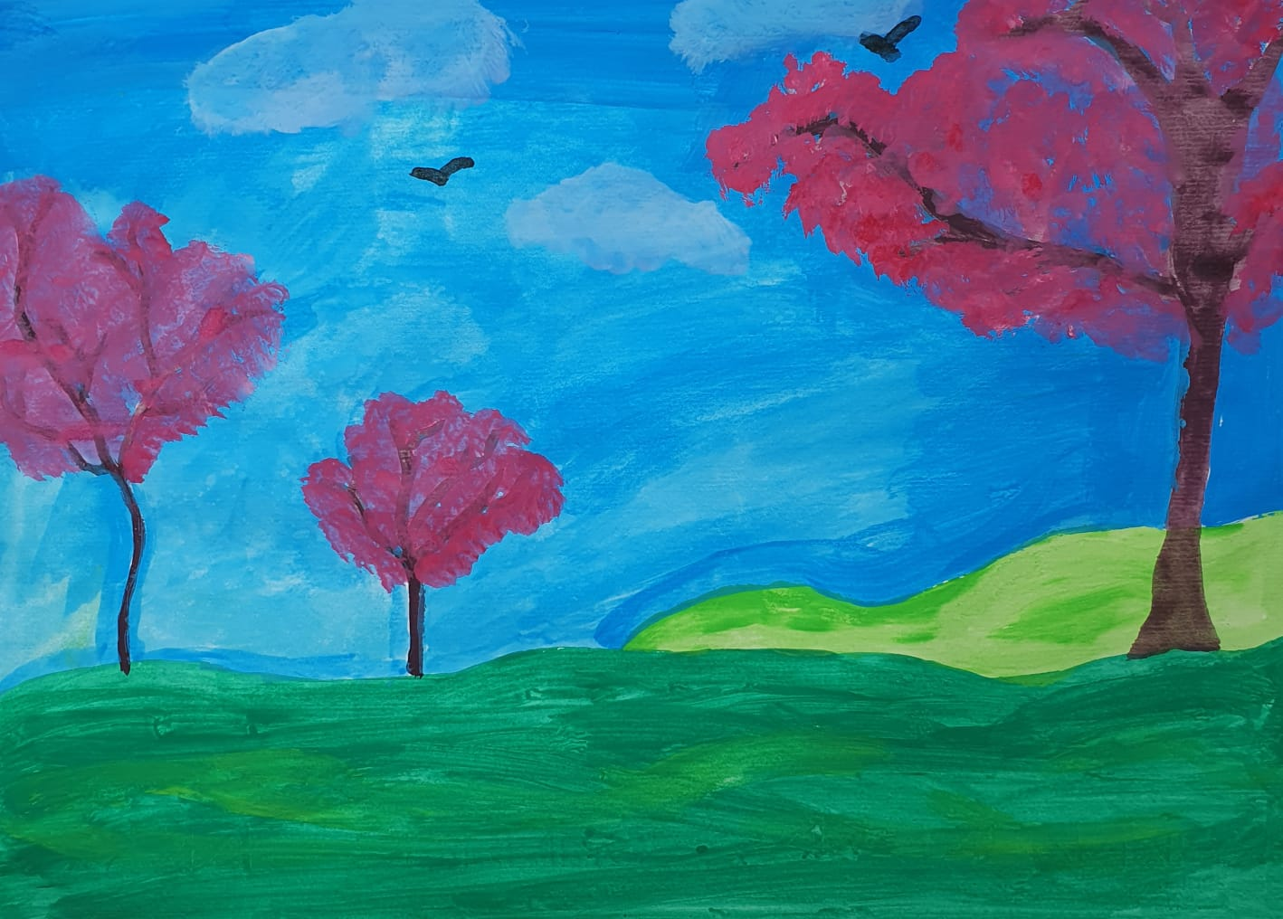
Aurora Terrana
Pasqua a casa
Questa Pasqua tutti a casa,
non possiamo uscir di casa,
non possiamo andar in chiesa,
non possiamo far la spesa.
Ma una cosa ci consola,
prima o poi ne usciremo
e una gran festa, poi, faremo,
questo virus sconfiggeremo.

Slide 16
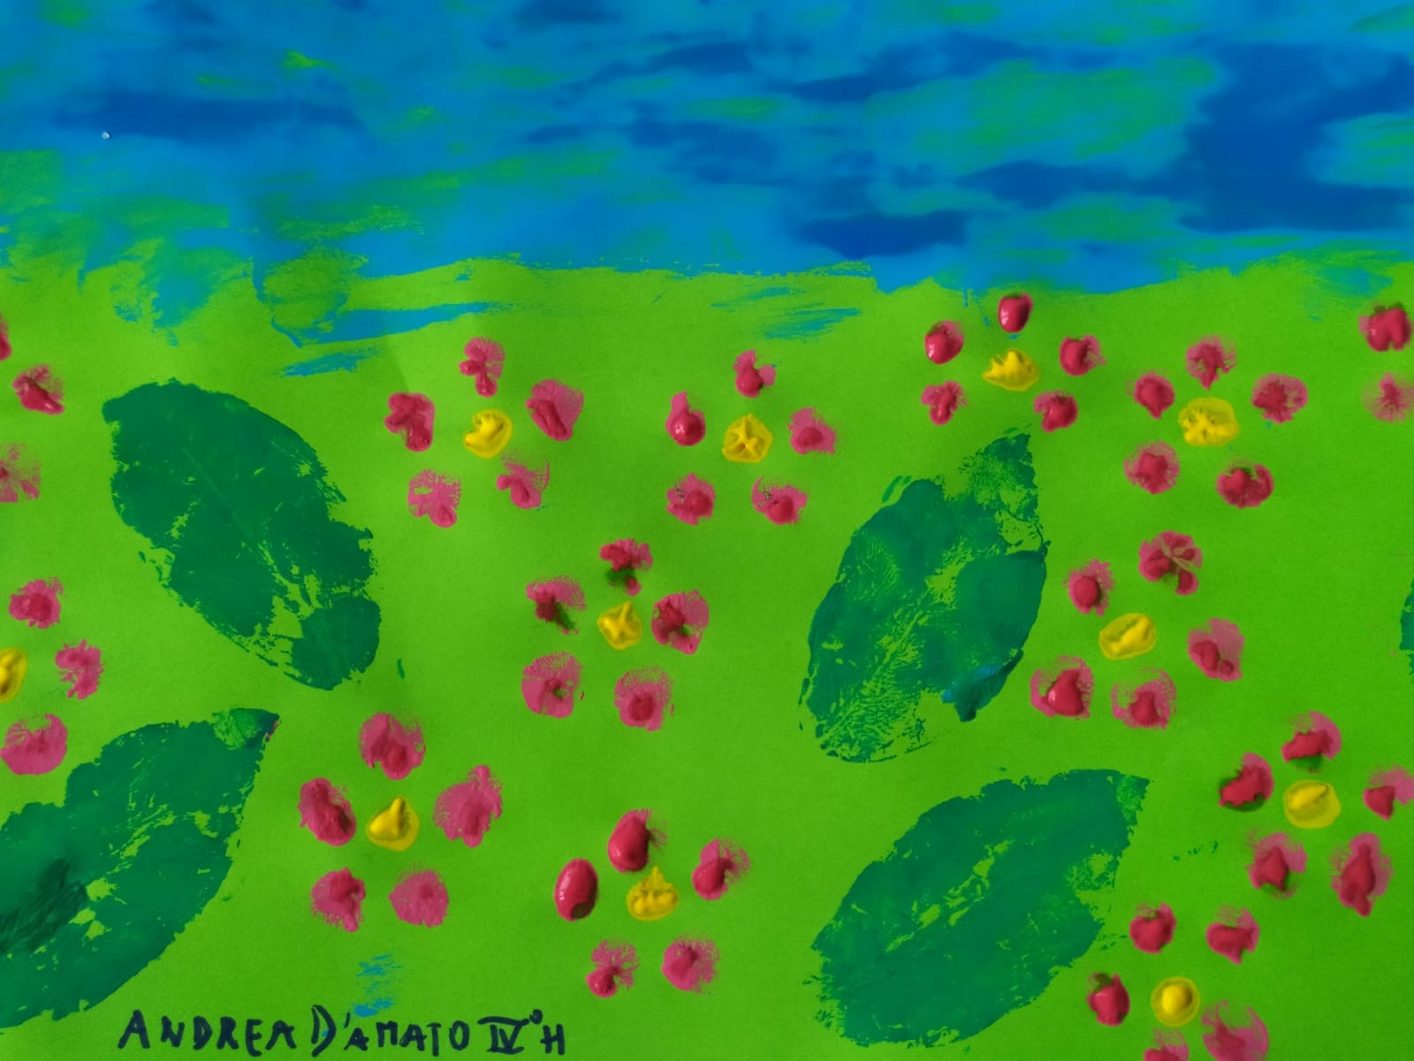
Andrea D’Amato
È arrivata la Pasqua
È arrivata la Pasqua,
c’è un’ombra nell’acqua,
le rondini volano
mentre i bambini giocano.
Il giorno di Pasqua
è il più bello
perché tutti si divertono.
Desidero soltanto una cosa,
che tutti si possano divertire e partire.
Appena tutto passerà
tutto il brutto volerà.

Slide 17
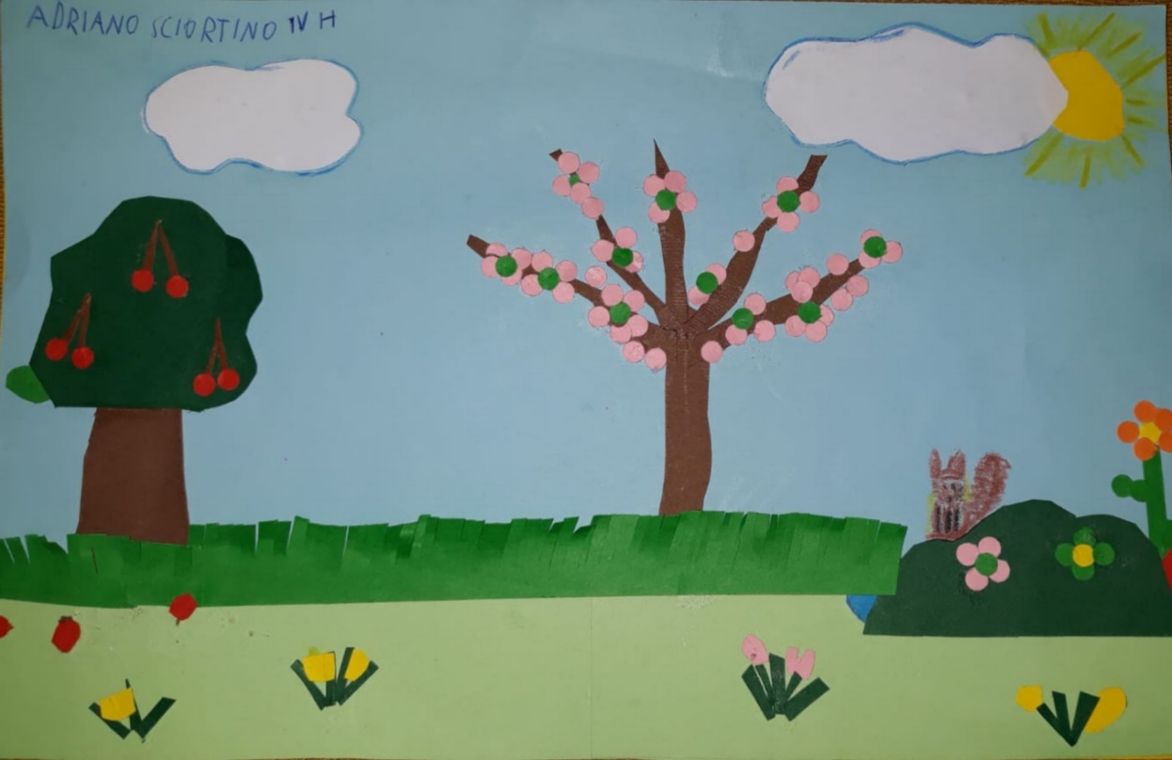
Adriano Sciortino
Una Pasqua speranzosa
La pasqua è la mia festa preferita
però quest’anno
molte persone han perso la vita
per colpa di un virus pericoloso
e, allo stesso tempo, misterioso.
Per questa pandemia
abbiamo festeggiato a casa
anche se molta gente non si è persuasa.
Però non dobbiam dimenticare
che oggi Gesù risorge,
quindi, la speranza in ogni cuore sorge.

Slide 18
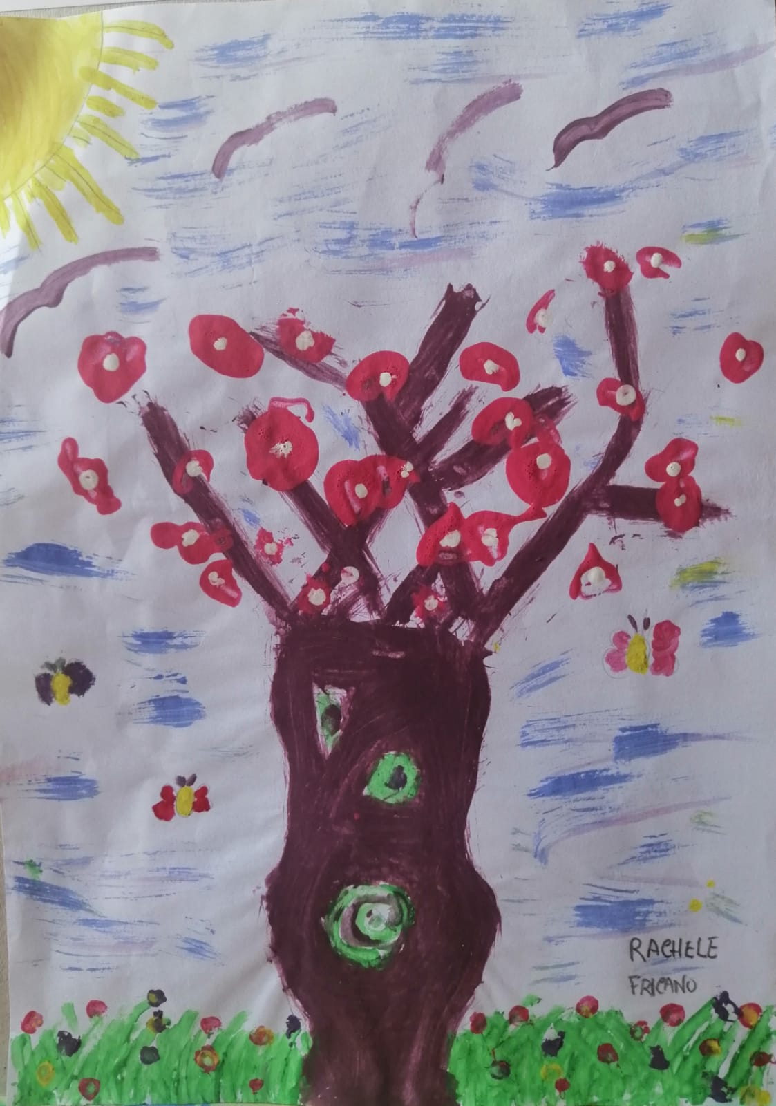
Rachele Fricano
Che gran festa, la Pasqua!
Buona Pasqua a tutti voi,
odor di festa intorno a noi.
Ma qualcosa devo fare,
chiusa a chiave devo stare.
Canto canto, giro giro,
le campane sento vicine
suonan tutte a gran festa.
Porta gioia e porta amore
in un momento non migliore,
ma Gesù, il nostro Signore,
è risorto per amore.

Slide 19
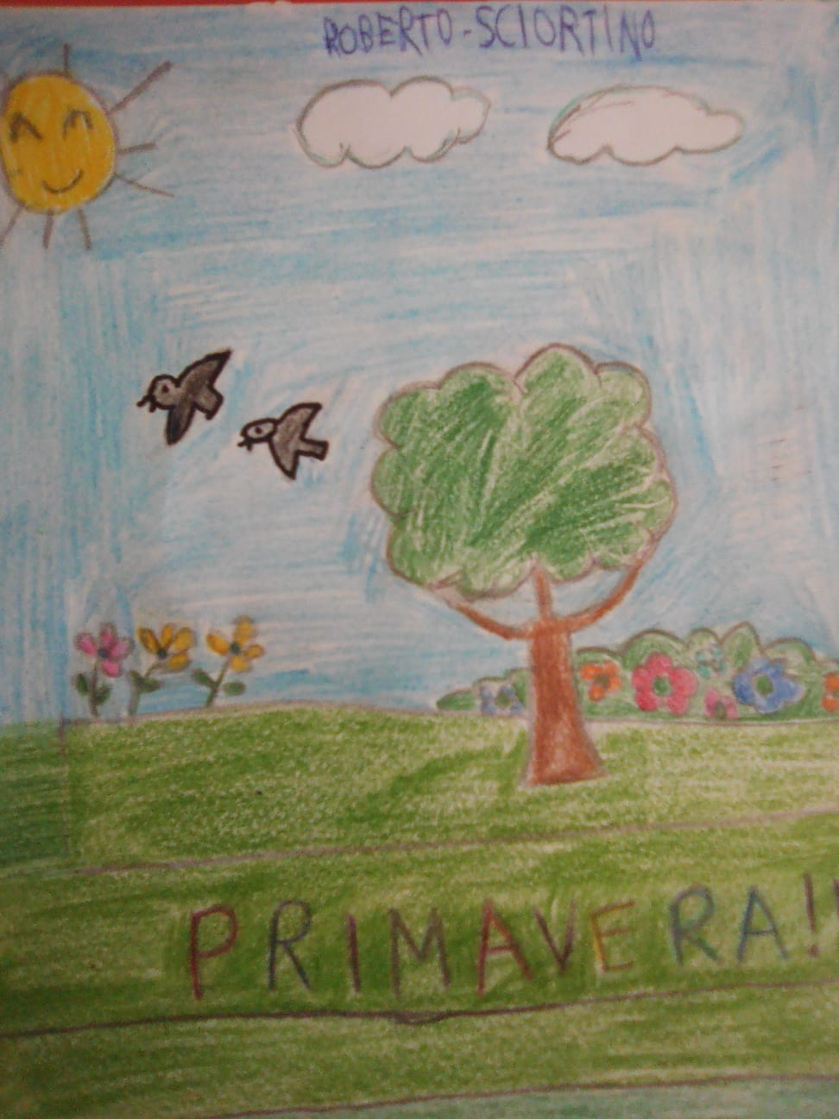
Roberto Sciortino
Filastrocca di Pasqua
Questa Pasqua è un po’ particolare,
i nostri amici non possiamo riabbracciare,
chiusi in casa dobbiamo stare.
In famiglia potremo festeggiare.
Il nostro cuore potrà volare
e raggiungere chi vogliamo
di riabbracciarci presto
ci auguriamo.
Buona pasqua a tutti!

Slide 20

Riccardo Passantino
La Pasqua con il Coronavirus
Quest’anno non ho trovato
un pezzetto di cioccolato,
al suo posto ho trovato
un virus un po’ arrabbiato.
Il piccolo coniglio si è ammalato
e non ha portato l’ovetto di cioccolato.
Il virus è monello,
se lo vedo
gli tiro un cancello
finché non va via.
# IO RESTO A CASA
con Zeus in compagnia.

Slide 21
Roberta Di Lorenzo
Pasqua silenziosa
12 aprile 2020: è Pasqua!
Pasqua fatta di silenzi,
silenzi assordanti,
silenzi che fanno paura,
paura non per la morte di Gesù e per la sua risurrezione,
ma paura che si nasconde tra le strade deserte.
Questo è il tempo del Coronavirus,
un tempo che non ci aspettavamo,
un tempo che sta cambiando i nostri cuori,
le nostre anime, le nostre abitudini.
Pasqua era una festa,
festa che quest’anno è andata in fumo,
festa che aspettavamo con ansia
per stare con amici e parenti.
Ma quest’anno amici e parenti
li abbiam salutati da uno schermo.
Chissà se verranno Pasque migliori!
Di certo saremo diversi,
umili e, soprattutto,
apprezzeremo ogni minuto
del nostro tempo.

Slide 22
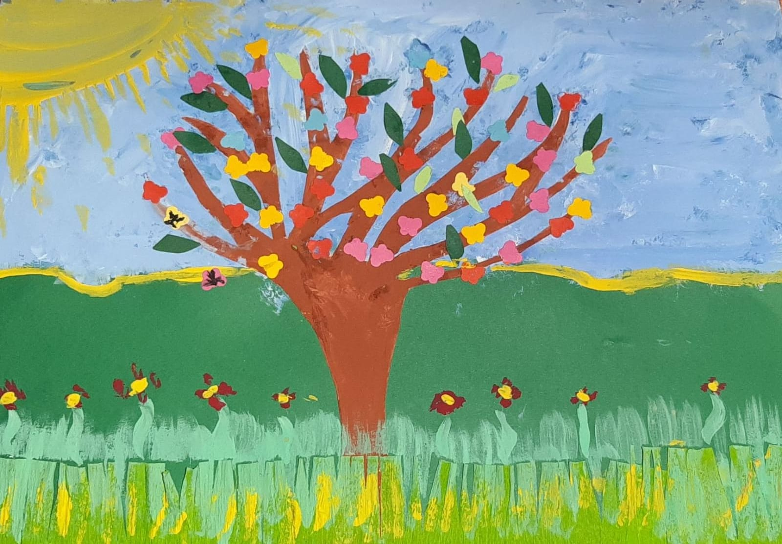
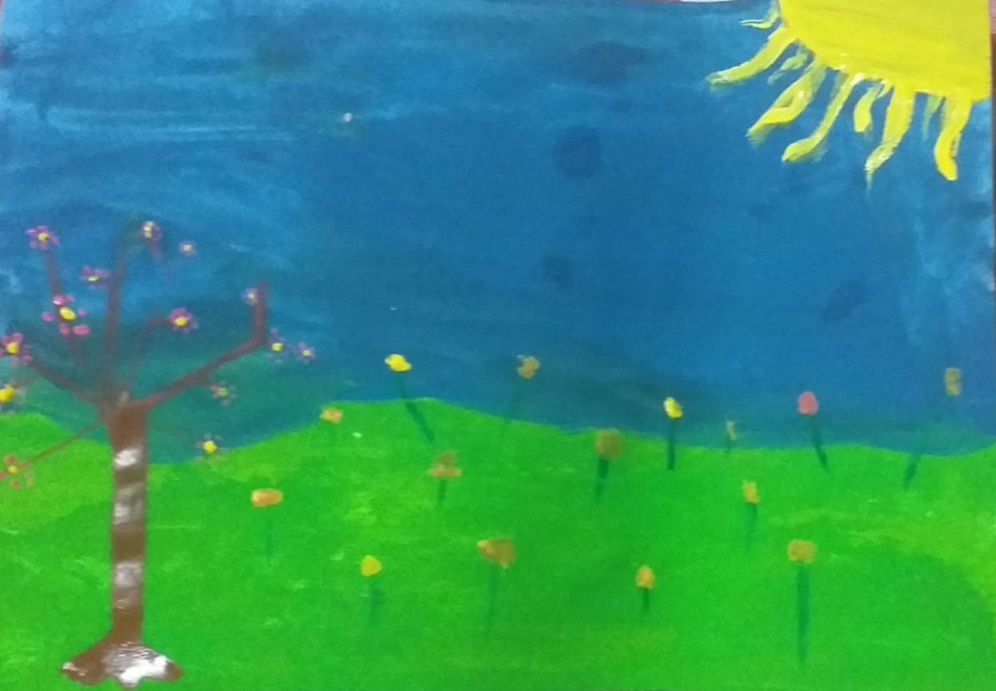
Roberta Di Lorenzo Marlene Scalisi

